Slide 1
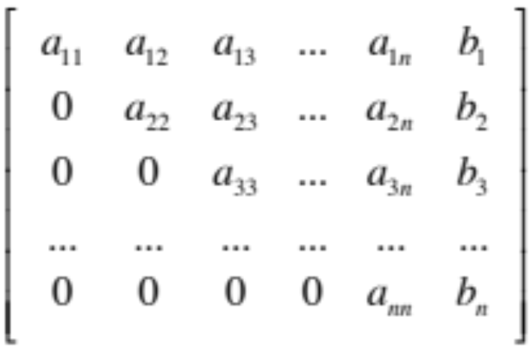
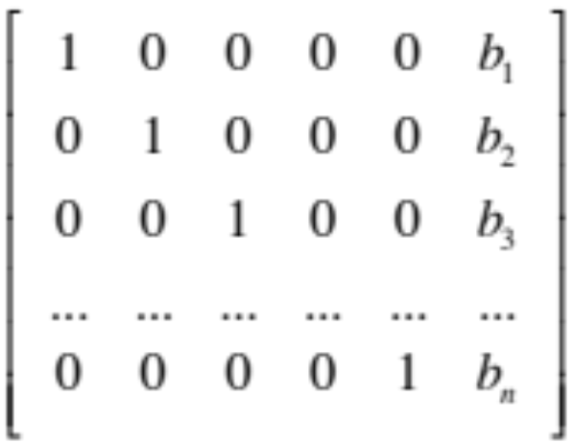
Metode Eliminasi Gauss Jordan
Metode ini merupakan pengembangan metode eliminasi Gauss, hanya saja augmented matrik yang pada metode Eliminasi Gauss diubah menjadi matrik segitiga, pada metode Eliminasi Gauss Jordan diubah menjadi matrik diagonal.
Matrik segitiga
Matrik diagonal

Slide 2
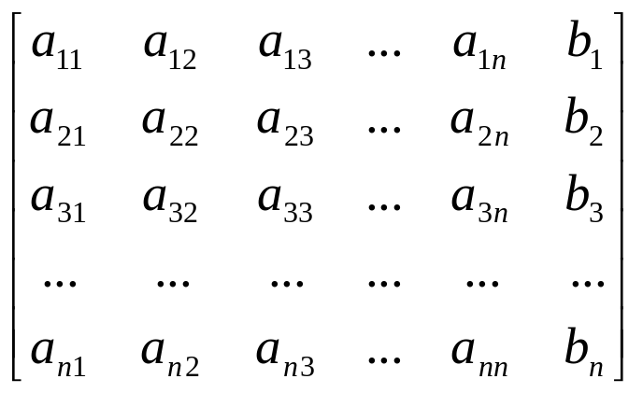
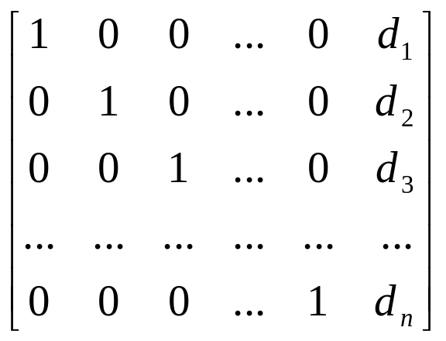
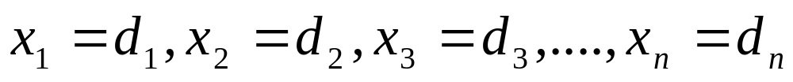
Metode Eliminasi Gauss Jordan
Langkah2 Metode Eliminasi Gauss Jordan
1. Buat matrik augmented
2. Buat matrik diagonal
3. Penyelesaian dari persamaan linier simultan diatas adalah nilai
d1,d2,d3,…,dn dan atau:

Slide 3
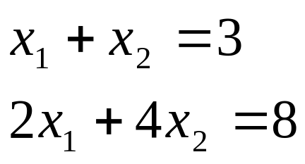
Contoh 1
Selesaikan persamaan linier simultan:
Dengan cara eliminasi biasa :
x₁ + x₂ = 3 * 2 2x₁ + 2x₂ = 6 substitusi
2x₁ + 4x₂ = 8 * 1 2x₁ + 4x₂ = 8 x₁ + x₂ = 3
-2x₂ = -2 x₁ + 1 = 3
x₂ = 1 x₁ = 2

Slide 4
Contoh 1
Selesaikan persamaan linier simultan:
Dengan cara eliminasi Gauss :
Augmented Matrik
Matrik Segitiga dari baris terakhir :
1 1 3 B₂-2B₁ 1 1 3 2x₂ = 2
2 4 8 2–2(1)=0 0 2 2 x₂ = 1
4–2(1)=2 substitusi, dari baris 1 :
8-2(3)=2 x₁ + x₂ = 3
x₁ + 1 = 3
x₁ = 2

Slide 5
Contoh 1
Selesaikan persamaan linier simultan:
Dengan cara eliminasi Gauss :
Augmented Matrik
Matrik Segitiga
1 1 3 B₂-2B₁ 1 1 3 B₂/2 1 1 3 2/2 =1
2 4 8 2–2(1)=0 0 2 2 0 1 1 2/2 =1
4–2(1)=2 matrik diagonal
8-2(3)=2 B₁-B₂ 1 0 2 1-1=0
0 1 1 3-1=2
jadi x₁ = 2 dan x₂ = 1

Slide 6
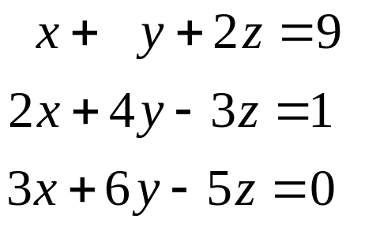
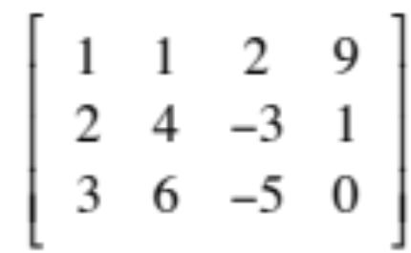
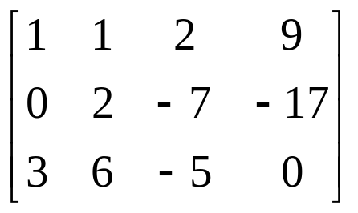
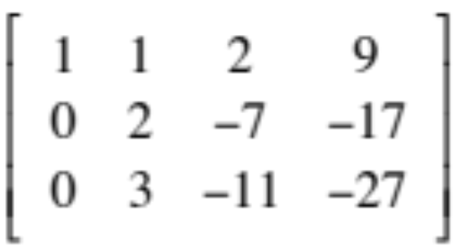
Contoh 2
Augmented matrik
B₂-2B₁
2-2(1)=0
4-2(1)=2
-3-2(2)=-7
1-2(9)=-17
B₃-3B₁
3-3(1)=0
6-3(1)=3
-5-3(2)=-11
0-3(9)=-27

Slide 7
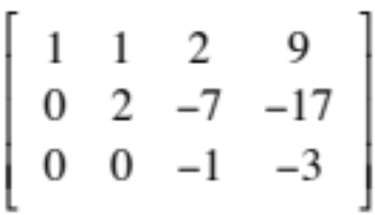
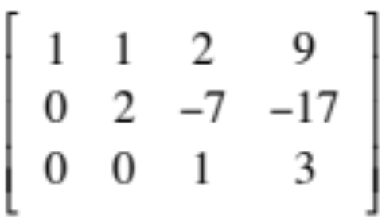
Contoh 2
2B₃-3B₂
2(0)-3(0)=0
2(3)-3(2)=0
2(-11)-3(-7)=-1
2(-27)-3(-17)=-3
B₃ * -1

Slide 8
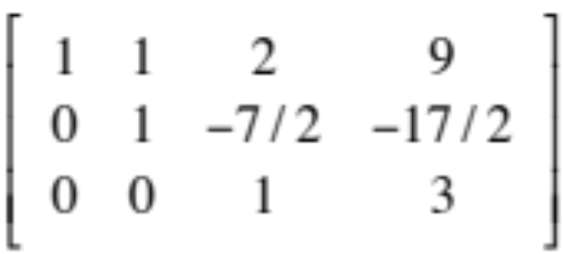
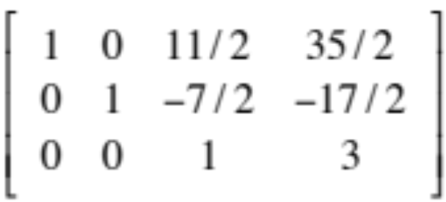
Contoh 2
B₂/2
B₁ – B₂
1-0=1
1-1=0
2-(-7/2)=11/2
9-(-17/2)=35/2

Slide 9
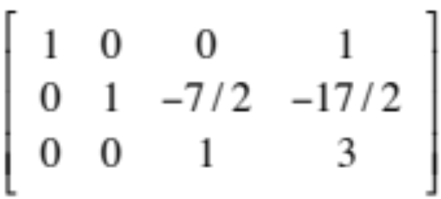
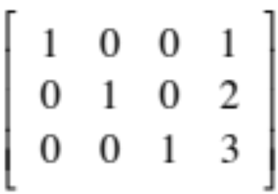
Contoh 2
B₁- 11/2 (B3)
1- 11/2 (0) =1
0- 11/2 (0) = 0
11/2 – 11/2 (1)=0
35/2- 11/2 (3)=1
B₂ + 7/2 (B₃)
0+ 7/2 (0) =0
1+ 7/2 (0) =1
-7/2 + 7/2 (1)=0
-17/2+ 7/2 (3)=4/2

Slide 10
Contoh 2
Matrik Diagonal
Jadi :
x = 1, y = 2 dan z = 3
Coba dimasukkan ke soal :
1 + 2 + 2(3) = 9
2(1) + 4(2) - 3(3) = 1
3(1) + 6(2) – 5(3) = 0

Slide 11
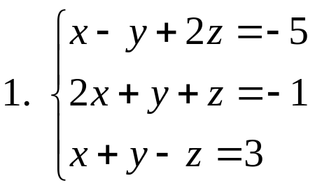
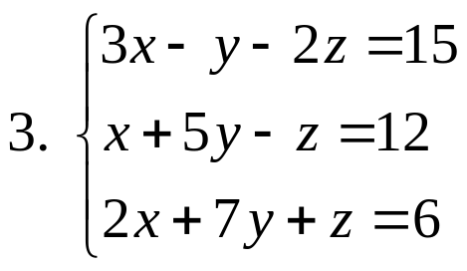
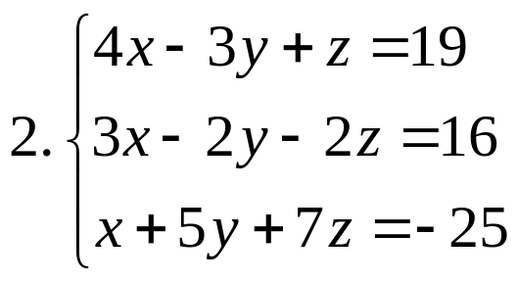
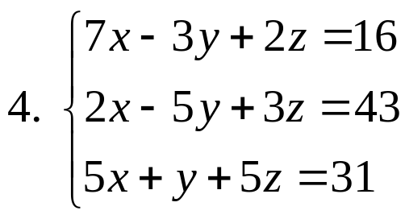
Tugas mandiri Eliminasi Gauss Jordan 24
Selesaikan persamaan linear dibawah ini dengan cara Eliminasi Gauss Jordan!
3.
4.
PENS-ITS

Slide 12
Terima Kasih

